Slide 1
স্বাগতম

Slide 2
শিক্ষক পরিচিতি
মোঃ হাবিবুর রহমান
সহকারি শিক্ষক
সাতগাঁও উচ্চ বিদ্যালয়
শ্রীমঙ্গল, মৌলভীবাজার।
মোবাইল নং- ০১৭১২৩০৩১৪৮
ইমেইল নং- hrahmanteacher@gmail.com

Slide 3
পাঠ পরিচিতি
শ্রেণিঃ নবম/দশম
বিষয়ঃ বিজ্ঞান
অধ্যায়ঃ পঞ্চম

Slide 4
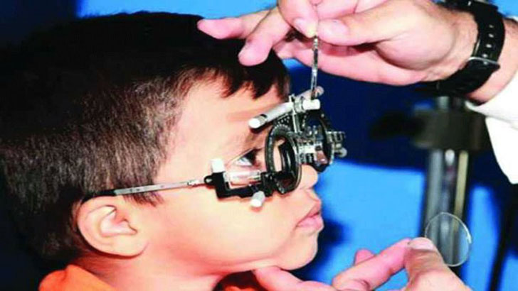
ছবিটি লক্ষ্য কর
কি দেখতে পাচ্ছ?

Slide 5
আজকের পাঠ
চোখের ত্রুটি ও তার প্রতিকার

Slide 6
এই পাঠ শেষে শিক্ষার্থীরা- ০১। চোখের ত্রুটি ব্যাখ্যা করতে পারবে। ০২। চোখের ত্রুটি সৃষ্টির কারণ ব্যাখ্যা করতে পারবে। ০৩। লেন্স ব্যভার করে ত্রুটি সংশোধনের উপায় ব্যাখ্যা করতে পারবে।

Slide 7
চোখের ত্রুটিঃ মানুষ তার চোখের লেন্সের ফোকাস দূরত্ব বাড়িয়ে বা কমিয়ে কোন বস্তুকে সব সময় স্পষ্ট দেখার চেষ্টা করে। কিন্তু লক্ষ্যবস্তু চোখের কাছাকাছি একটা নির্দিষ্ট দূরত্ব থেকে বেশি কাছে এলে বস্তুটিকে আর দেখা যায় না। চোখের সবচেয়ে কাছে যে বিন্দু পর্যন্ত লক্ষ্যবস্তুকে খালি চোখে স্পষ্ট দেখা যায়, তাকে স্পষ্ট দৃষ্টি নিকট বিন্দু বলে। এ দূরত্ব শিশুদের ক্ষেত্রে চোখ থেকে ৫ সে মি এর কাছাকাছি এবং স্বাভাবিক বয়স্কদের ক্ষেত্রে ২৫ সে মি পর্যন্ত হতে পারে। চোখ যদি উক্ত দূরত্বে কোন বস্তুকে স্পষ্ট না দেখে ,তাহলে বুঝা যাবে চোখে সমস্যা আছে। চোখের এই সমস্যা টুকুই হচ্ছে চোখের ত্রুটি।

Slide 8
চোখের ত্রুটি ২ ধরণের
০১। হ্রস্বদৃষ্টি বা ক্ষীণদৃষ্টি
০২। দীর্ঘদৃষ্টি বা দূরদৃষ্টি

Slide 9
হ্রস্বদৃষ্টি বা ক্ষীণদৃষ্টিঃ যখন চোখ কাছের জিনিস দেখতে পায় কিন্তু দূরের জিনিস দেখতে পায় না তখন এই ত্রুটিকে বলা হয় হ্রস্বদৃষ্টি বা ক্ষীণদৃষ্টি।
হ্রস্বদৃষ্টি বা ক্ষীণদৃষ্টি কারণঃ দুইটি কারণে এই ত্রুটি হয়ে থাকে।
০১। চোখের লেন্সের অভিসারী শক্তি বৃদ্ধি পেলে এবং ফোকাস দূরত্ব কমে গেলে।
০২। কোন কারণে অক্ষি গোলকের ব্যাসার্ধ বৃদ্ধি পেলে।

Slide 10
প্রতিকারঃ এই ত্রুটি দূর করার জন্য এমন একটি আবতল লেন্সের চশমা ব্যভার করতে হবে, যার ফোকাস দূরত্ব হ্রস্বদৃষ্টির দীর্ঘতম দূরত্বের সমান। চশমার এই লেন্সের অপসারী ক্রিয়া চোখের উত্তল লেন্সের অভিসারী ক্রিয়ার বিপরীত কাজেই ফোকাস দূরত্ব বেড়ে যাবে বলে প্রতিবিম্ব আরো পিছনে তৈরী হবে।

Slide 11
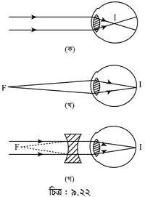

Slide 12
অর্থাৎ অসীম দূরত্বের বস্তু থেকে আসা সমান্তরাল আলোক রশ্মি চশমার অবতল লেন্সের মধ্য দিয়ে চোখে পড়ার সময় প্রয়োজনমতো অপসারিত হয়। এই অপসারিত রশ্মি গুলো চোখের লেন্সে প্রতিসরিত হয়ে ঠিক রেটিনা বা অক্ষিপটের ওপর স্পষ্ট প্রতিবিম্ব তৈরি করে।

Slide 13
মূল্যায়ন
# হ্রস্বদৃষ্টির কারণ গুলো কি কি?
** হ্রস্বদৃষ্টির কারণ দুইটি-
০১। চোখের লেন্সের অভিসারী শক্তি বৃদ্ধি পেলে এবং ফোকাস দূরত্ব কমে গেলে।
০২। কোন কারণে অক্ষি গোলকের ব্যাসার্ধ বৃদ্ধি পেলে।

Slide 14
দীর্ঘদৃষ্টি বা দূরদৃষ্টিঃ যখন কোনো চোখ দূরের বস্তু দেখতে পায় কিন্তু কাছের বস্তু দেখতে পায় না, তখন এই ত্রুটিকে দীর্ঘদৃষ্টি বলে। সাধারণত বয়স্ক ব্যাক্তিদের মধ্যে এই ত্রুটি দেখা যায়।
দীর্ঘদৃষ্টি বা দূরদৃষ্টির কারণঃ দুইটি কারণে এই ত্রুটি হয়ে থাকে।
০১। চোখের লেন্সের অভিসারী ক্ষমতা হ্রাস পেলে এবং ফোকাস দূরত্ব বেড়ে গেলে।
০২। কোন কারণে অক্ষি গোলকের ব্যাসার্ধ হ্রাস পেলে।

Slide 15
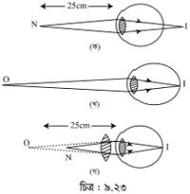

Slide 16
প্রতিকারঃ এই ত্রুটি দূর করার জন্য একটি উত্তল লেন্সের চশমা ব্যবহার করতে হবে। ফলে কাছাকাছি বস্তু থেকে আগত আলোক রশ্মি চশমার লেন্সে ও চোখের লেন্সে পর পর দুইবার প্রতিসরিত হওয়ার কারণে ফোকাস দূরত্ব কমে যাবে এবং প্রয়োজনমতো অভিসারী হয়ে রেটিনায় প্রতিবিম্ব গঠন করে ফলে বস্তু স্পষ্ট দেখা যায়।

Slide 17
মূল্যায়ন
# দীর্ঘদৃষ্টি বা দূরদৃষ্টির প্রতিকার করা যায় কিভাবে?
এই ত্রুটি দূর করার জন্য একটি উত্তল লেন্সের চশমা ব্যবহার করতে হবে। ফলে কাছাকাছি বস্তু থেকে আগত আলোক রশ্মি চশমার লেন্সে ও চোখের লেন্সে পর পর দুইবার প্রতিসরিত হওয়ার কারণে ফোকাস দূরত্ব কমে যাবে এবং প্রয়োজনমতো অভিসারী হয়ে রেটিনায় প্রতিবিম্ব গঠন করে ফলে বস্তু স্পষ্ট দেখা যায়।

Slide 18
বাড়ির কাজ
# চোখের ত্রুটি বলতে কি বুঝ?
# স্পষ্ট দর্শনের নূন্যতম দূরত্ব বলতে কি বুঝ?

